Slide 1
ΠΡΟΓΡΑΜΜΑΤΑ «ΑΘΛΗΣΗ ΓΙΑ ΟΛΟΥΣ»
ΔΗΜΟΣ ΜΕΤΑΜΟΡΦΩΣΗΣ
ΔΙΕΥΘΥΝΣΗ ΠΑΙΔΕΙΑΣ,ΠΟΛΙΤΙΣΜΟΥ ΚΑΙ ΑΘΛΗΤΙΣΜΟΥ
ΤΜΗΜΑ ΑΘΛΗΤΙΣΜΟΥ ΚΑΙ ΝΕΑΣ ΓΕΝΙΑΣ

Slide 2
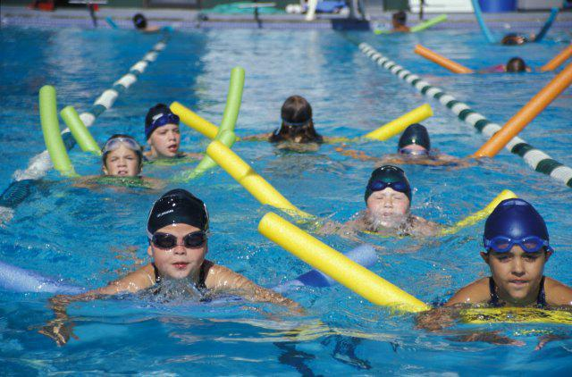
ΕΚΜΑΘΗΣΗ ΚΟΛΥΜΒΗΣΗΣ ΑΝΗΛΙΚΩΝ
Τμήματα εκμάθησης κολύμβησης για παιδιά έως 13 ετών. Για την εγγραφή χρειάζεται ιατρική βεβαίωση (Παιδιάτρου).
Πληροφορίες και δηλώσεις συμμετοχής στην Γραμματεία του Δημοτικού Κολυμβητηρίου
(210-2820222).

Slide 3
Γυμναστική Ενηλίκων / Pilates - Orthosomia
Απαραίτητη η ιατρική βεβαίωση παθολόγου ή καρδιολόγου.
Πληρ. 2102820222

Slide 4
ΑΣΚΗΣΗ ΓΙΑ ΑΜΕΑ
Πισίνα ή Γυμναστική
Για την εγγραφή χρειάζεται ιατρική βεβαίωση (Παθολόγου ή καρδιολόγου και δερματολόγου).

Slide 5
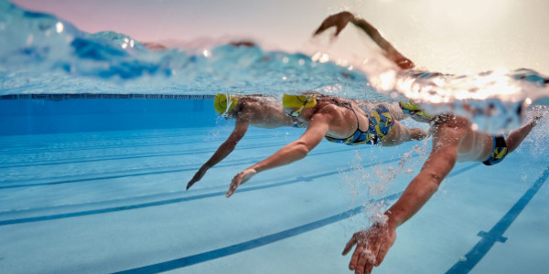
Για την εγγραφή χρειάζεται ιατρική βεβαίωση (Παθολόγου ή καρδιολόγου & δερματολόγου).
Πληρ. 2102820222
ΕΚΜΑΘΗΣΗ ΚΟΛΥΜΒΗΣΗΣ ΕΝΗΛΙΚΩΝ, ΥΠΟΨΗΦΙΩΝ ΤΕΦΑΑ

Slide 6
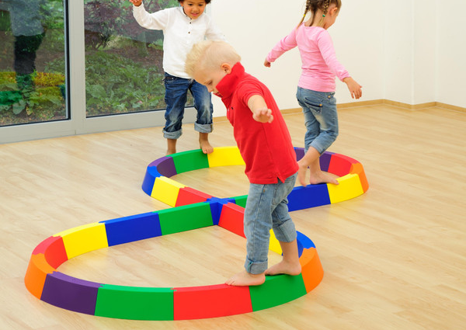
ΑΣΚΗΣΗ ΣΤΗΝ ΠΡΟΣΧΟΛΙΚΗ ΗΛΙΚΙΑ
Γυμναστική στους βρεφικούς σταθμούς του Δήμου Μεταμορφωσης

Slide 7
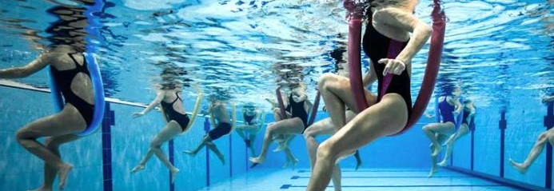
AQUA AEROBIC
Πληροφορίες και δηλώσεις συμμετοχής στην Γραμματεία του Δημοτικού Κολυμβητηρίου
(210-2820222).
Απαραίτητη η ιατρική βεβαίωση (Παθολόγου ή καρδιολόγου & δερματολόγου).

Slide 8
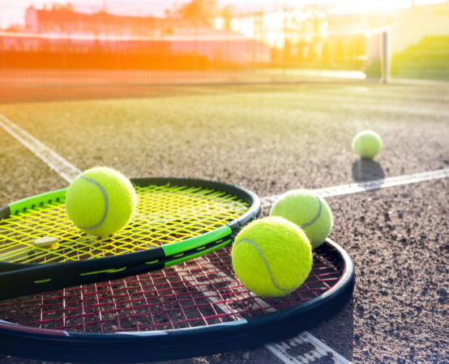
ΑΝΤΙΣΦΑΙΡΙΣΗ
Για την εγγραφή χρειάζεται ιατρική βεβαίωση (Παθολόγου ή καρδιολόγου ή παιδιάτρου).

Slide 9
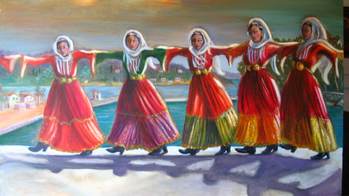
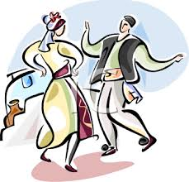
Παραδοσιακούς Χορούς
Απαραίτητη η ιατρική βεβαίωση παθολόγου ή καρδιολόγου.
Πληρ. 2102820222

Slide 10
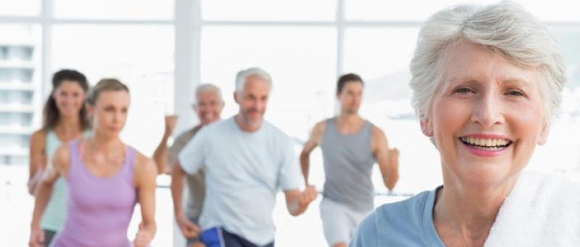
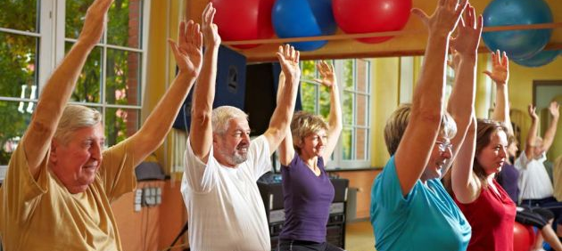
ΑΣΚΗΣΗ ΣΤΗΝ ΤΡΙΤΗ ΗΛΙΚΙΑ
Απαραίτητη η ιατρική βεβαίωση παθολόγου ή καρδιολόγου.
Πληρ. 2102820222

Slide 11
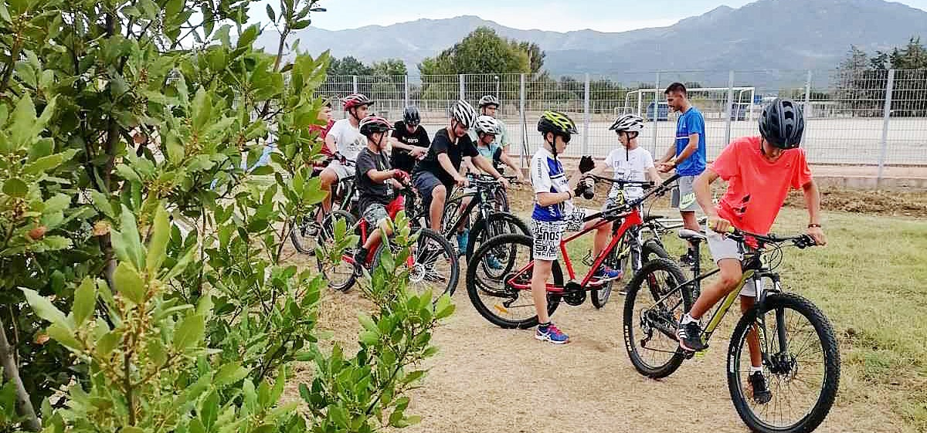
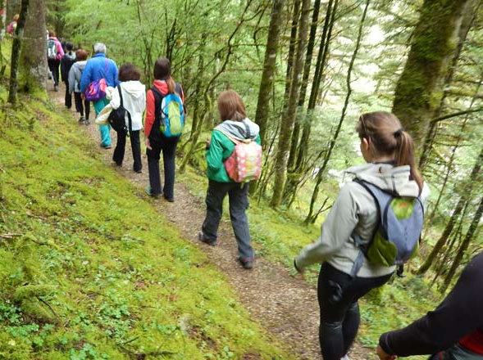
ΠΕΖΟΠΟΡΙΑ ΠΟΔΗΛΑΣΙΑ
Απαραίτητη η ιατρική βεβαίωση καρδιολόγου.
Πληρ. 2102820222

Slide 12
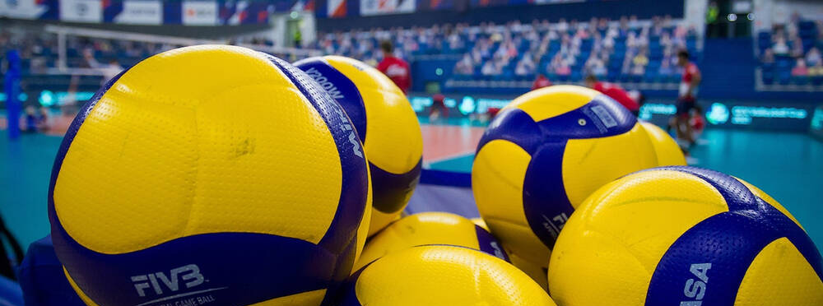
ΟΜΑΔΙΚΑ ΑΘΛΗΜΑΤΑ
Απαραίτητη η ιατρική βεβαίωση καρδιολόγου.
Πληρ. 2102820222

Slide 13
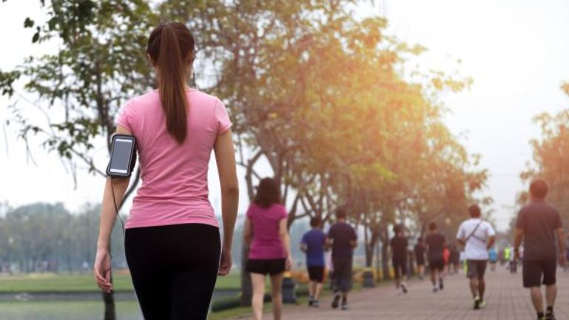
ΠΡΟΓΡΑΜΜΑΤΑ «ΑΘΛΗΣΗ ΓΙΑ ΟΛΟΥΣ» ΚΟΛΥΜΒΗΤΗΡΙΟ: Για την εγγραφή χρειάζεται ιατρική βεβαίωση (Παθολόγου ή καρδιολόγου και δερματολόγου). ΟΛΑ ΤΑ ΑΛΛΑ ΠΡΟΓΡΑΜΜΑΤΑ : Για την εγγραφή χρειάζεται ιατρική βεβαίωση (Παθολόγου ή καρδιολόγου ή Γενικού Ιατρού). Για περισσότερες πληροφορίες, αιτήσεις συμμετοχής απευθυνθείτε στην Γραμματεία του Δημοτικού Κολυμβητηρίου (210-2820222)

